Slide 1
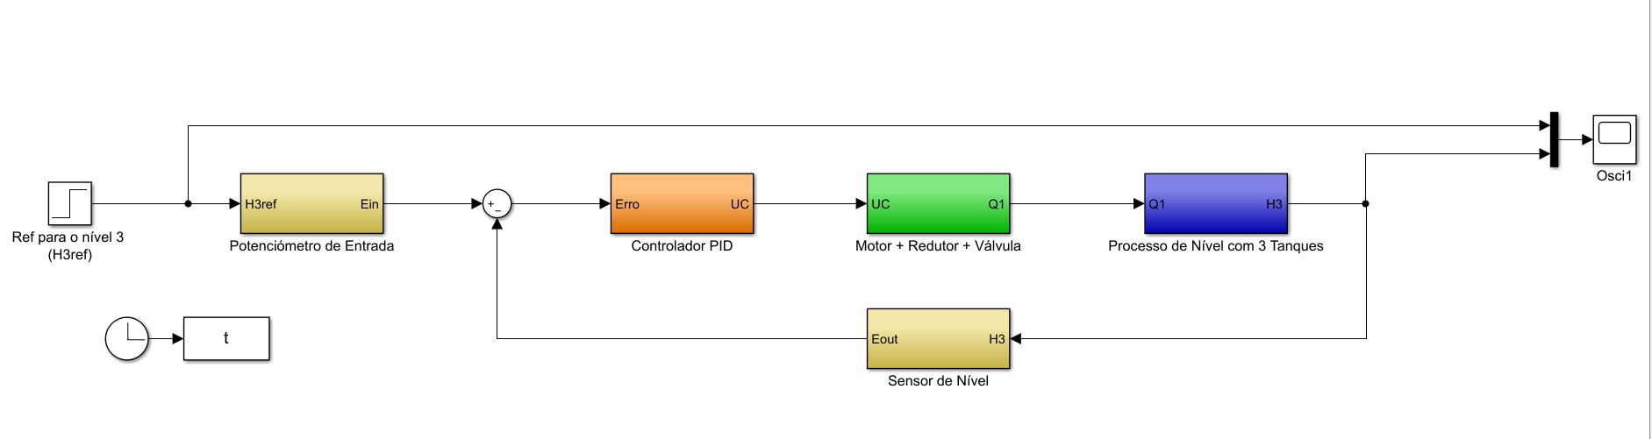
TP4 – Simulação de Sistemas

Slide 2


Através das seguintes contas calculámos a função de transferência de 3ª ordem
$$\frac{Q2}{Q1} =\frac{1}{R1C1s+1}$$
$$\frac{H3}{Q2} =\frac{R3}{\left(R3R2C2C3\right)s^{2}+\left(R2C2+R3C3+R3C2\right)s+1}$$
$$\frac{H3}{Q1} =\frac{R3}{\left(R1R2R3C1C2C3\right)s^{3}+\left(R1C1R2C2+R3C3R1C1+R3C2R1C1+R3R2C2C3\right)s^{2}+\left(R1C1+R2C2+R3C3+R3C2\right)s+1}$$
$$FT=\frac{R3}{\left(R1R2R3C1C2C3\right)s^{3}+\left(R1C1R2C2+R3C3R1C1+R3C2R1C1+R3R2C2C3\right)s^{2}+\left(R1C1+R2C2+R3C3+R3C2\right)s+1}$$

Slide 3
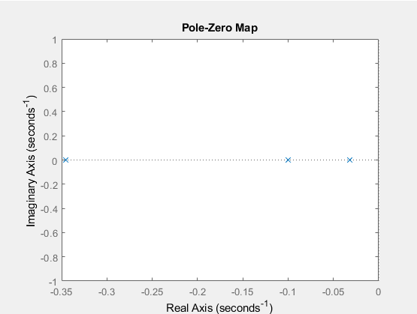



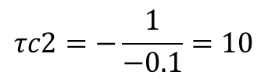
Após cálculo dos zeros da função de transferência obtivemos os parâmetros do controlador PID
$τc1=−\frac{1}{−0.0321}=$31.1067
$$τc2=−\frac{1}{−0.1}=10$$
Através destes valores obtivemos KC através da FTCF
$$W0=\frac{TC3}{2∗Z}$$
$$Kc=\frac{W0^{2}∗TC3}{A∗KP_in}$$
Sendo que A=KMRV*R3
Mapa PZ Função de Transferência 3ª ordem
Kc=0.0023

Slide 4
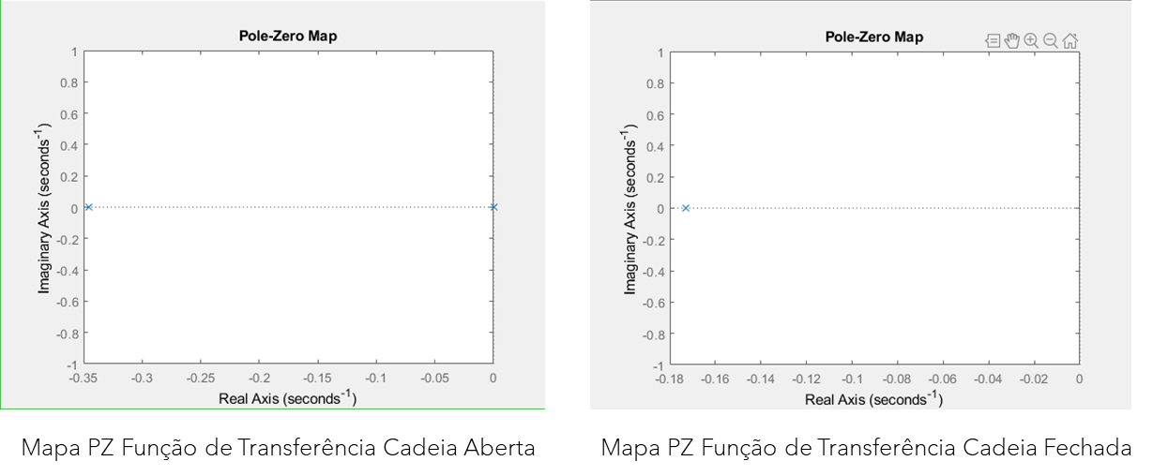
Com a ajuda de mapas pólos-zeros, e após dimensionamento do controlador PID, foi possível calcular a FTCA e de seguida a FTCF

Slide 5
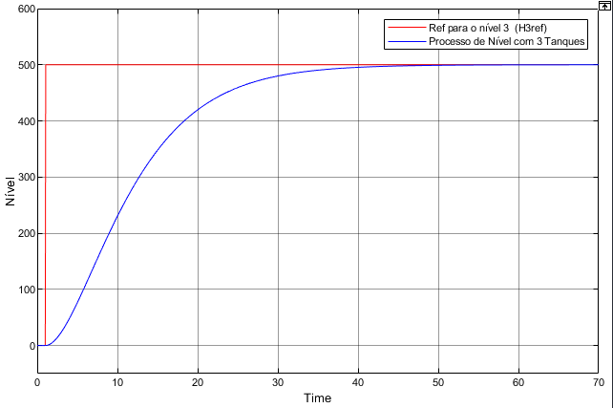
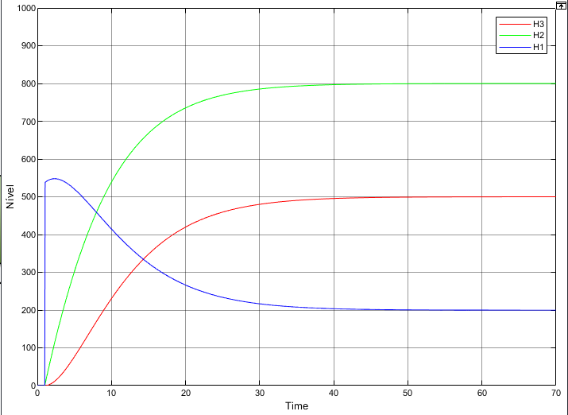
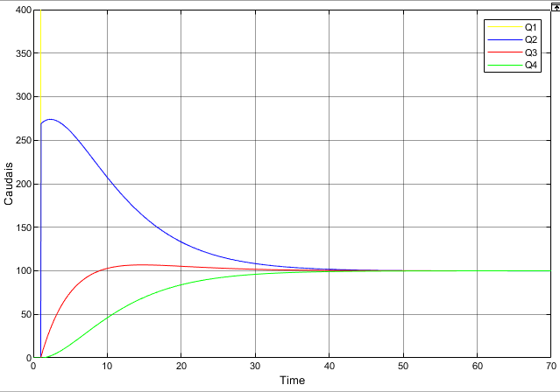
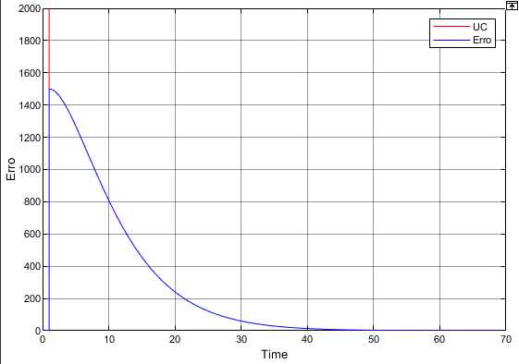
Tarefa 1
Tarefa 2
Tarefa 3
Tarefa 4

Slide 6
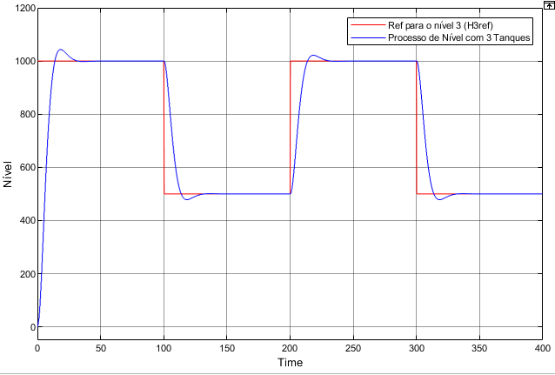
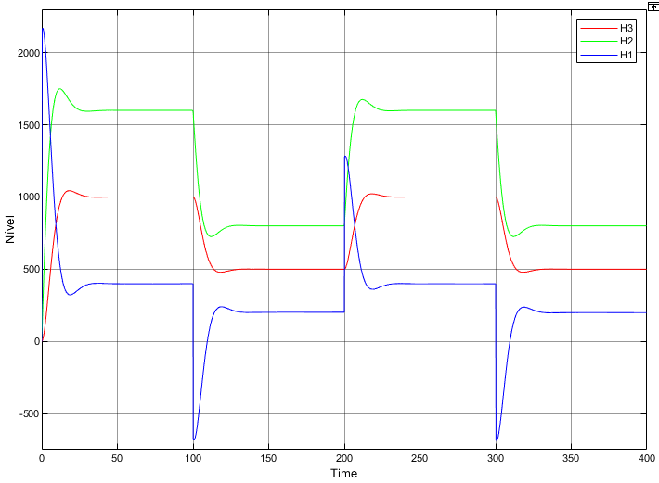
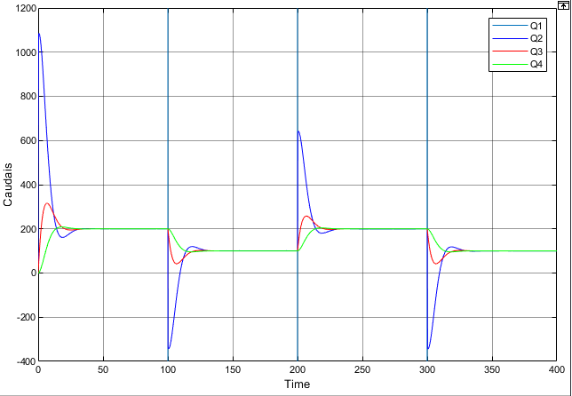
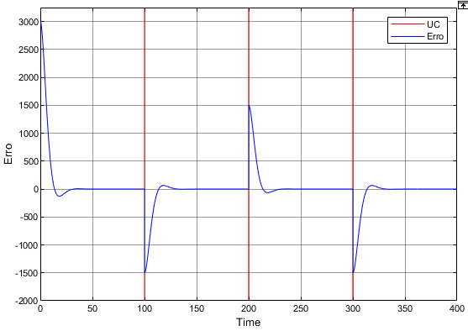
Tarefa 6
Tarefa 7
Tarefa 8
Tarefa 9

